Slide 1
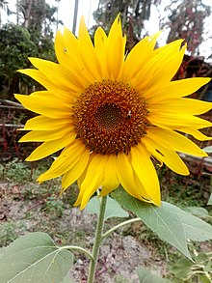
সবাইকে শুভেচ্ছা

Slide 2
শিক্ষক পরিচিতি
নাম: বীণা পাণি রায়
প্রধান শিক্ষক
বিদ্যালয়ের নাম: হাজীপুর সরকারি প্রাথমিক বিদ্যালয়
তারাগঞ্জ,রংপুর ।

Slide 3
পাঠ পরিচিতি
বিষয়: গণিত
শ্রেণি: প্রথম
সাধারণ পাঠ: যোগের ধারনা
বিশেষ পাঠ: যোগ
সময়: ৪০ মিনিট
তারিখ: ০২/০২/২০২০

Slide 4
শিখনফল
৯.১.২ উপকরণের সংখ্য যোগকরে প্রতীকের মাধ্যমে প্রকাশ করতে পারবে।
৯.১.৩ ‘+’ ও = চিহ্ন চিনে বলতে পারবে।
৯ .১.৪ সংখ্যার যোগকে ছবির মাধ্যমে প্রকাশ করতে পারবে।

Slide 5
বাস্তব উপকরনের ধারনা : মার্বেল , চুড়ি।

Slide 7
আজকের পাঠ
যোগ

Slide 8
আর
একত্রে

Slide 9
আর
একত্রে
আর
একত্রে

Slide 10
=
‘ + ‘
সমান চিহ্ন
যোগ চিহ্ন
৩+২=
৫

Slide 11
দলীয় কাজ
ছবি গননা করে সংখ্যা লিখ

Slide 12
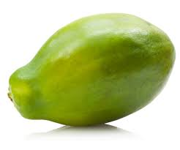
আর
একত্রে
কতো ?

Slide 13
মূল্যায়ন
‘+’ চিহ্নের নাম কি ?
৭+৮= ?

Slide 14
এতক্ষণ সাথে থাকার জন্য অনেক ধন্যবাদ

